Slide 1
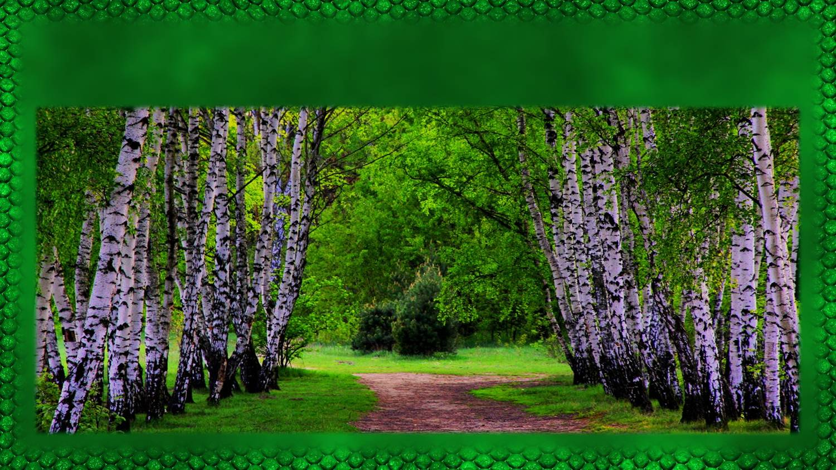



Slide 2
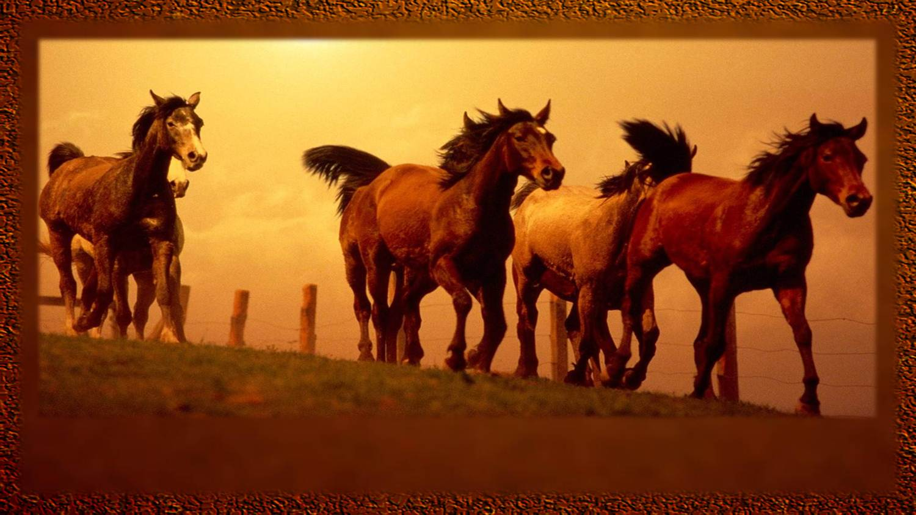
Debo aprender a aceptar las diferencias con los demás; así cambiaré mi
actitud y lograré entenderlos.

Slide 3

Debo aprender a valorar el pensamiento ajeno; así lograré extraer todo lo positivo de su alma y compartiremos la dicha de una comunicación cordial.

Slide 4
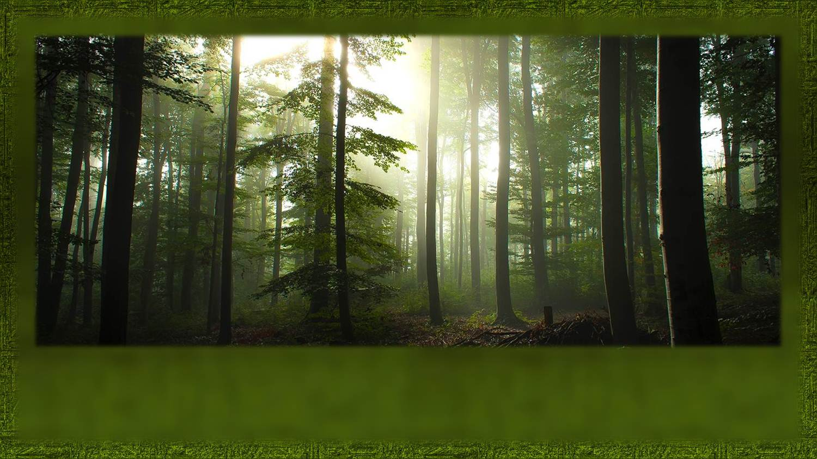
Debo aprender a amoldar mi comportamiento hacia los otros, tal vez logre acercarme más a ellos y hacer que mi mensaje llegue hasta sus corazones y
pueda comprender más fácil el de ellos.

Slide 5
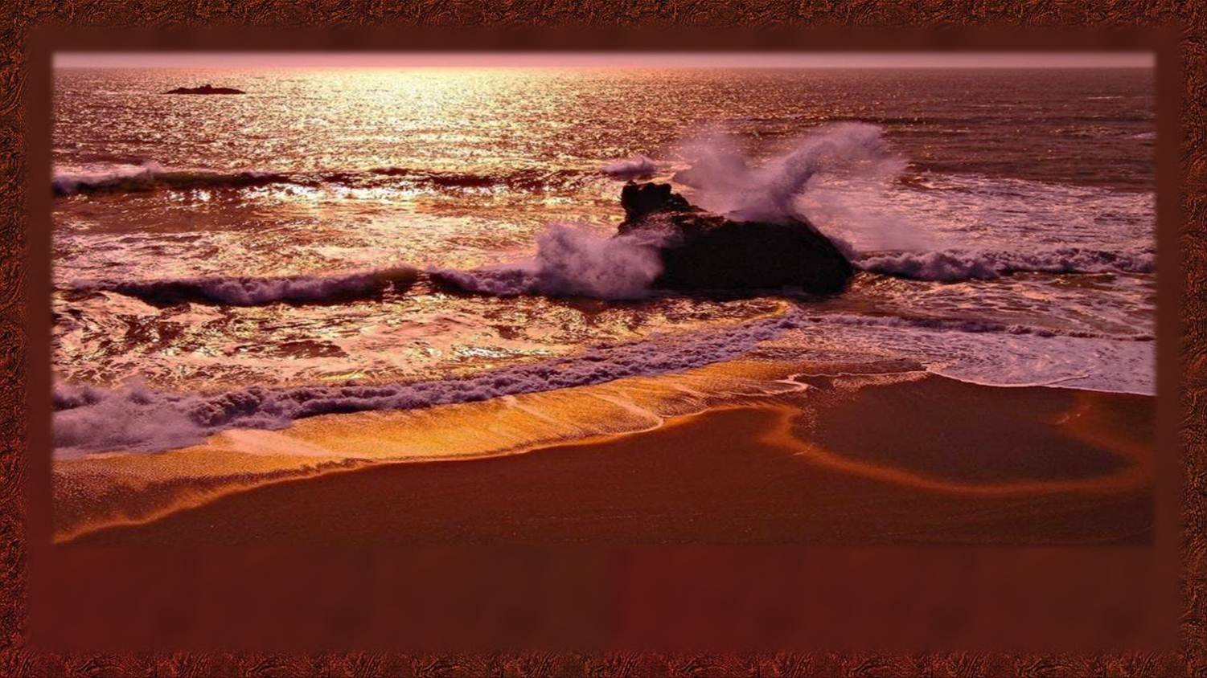
Debo aprender a respetar a todos, sin pretender hacerles a mi modo; así alcanzaré su aceptación y no me desgastaré buscando aprobaciones vanas.

Slide 6


Slide 7
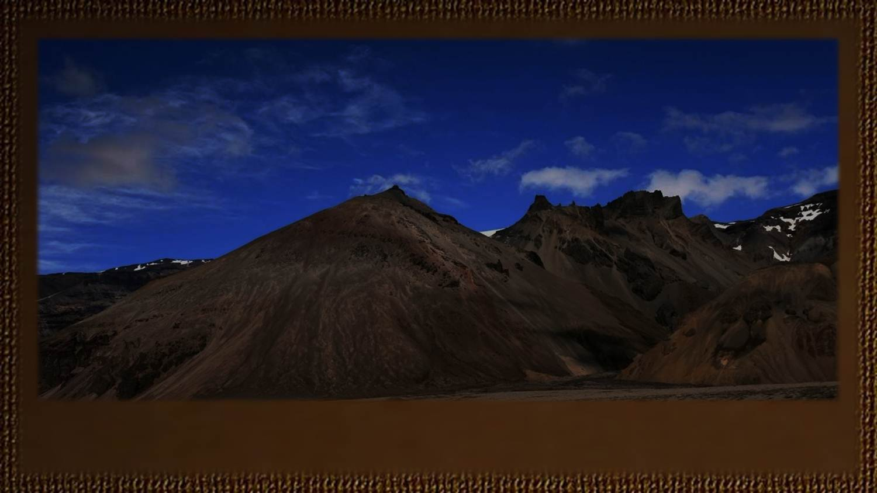
Debo aprender que la felicidad de los demás me afecta directamente al crearme
un entorno positivo y así yo también seré feliz.

Slide 8

Debo aprender que mi felicidad no es ajena a la felicidad de otros, y por tanto se construye con el aporte de todos; así comprobaré que la solidaridad se revierte
en beneficio mío también.

Slide 9

Debo aprender a estimar el trabajo de los otros, reconociendo el inmenso valor de una palabra de aliento.

Slide 10

Debo aprender que también me equivoco y que tengo defectos; así comprenderé el significado de la humildad y seré más asequible a todos.

Slide 11

Debo aprender a aceptarme como soy, con mis virtudes y defectos y comprender que si puedo ser mejor, es mucho lo que gano en mi vida y en mi entorno.

Slide 12
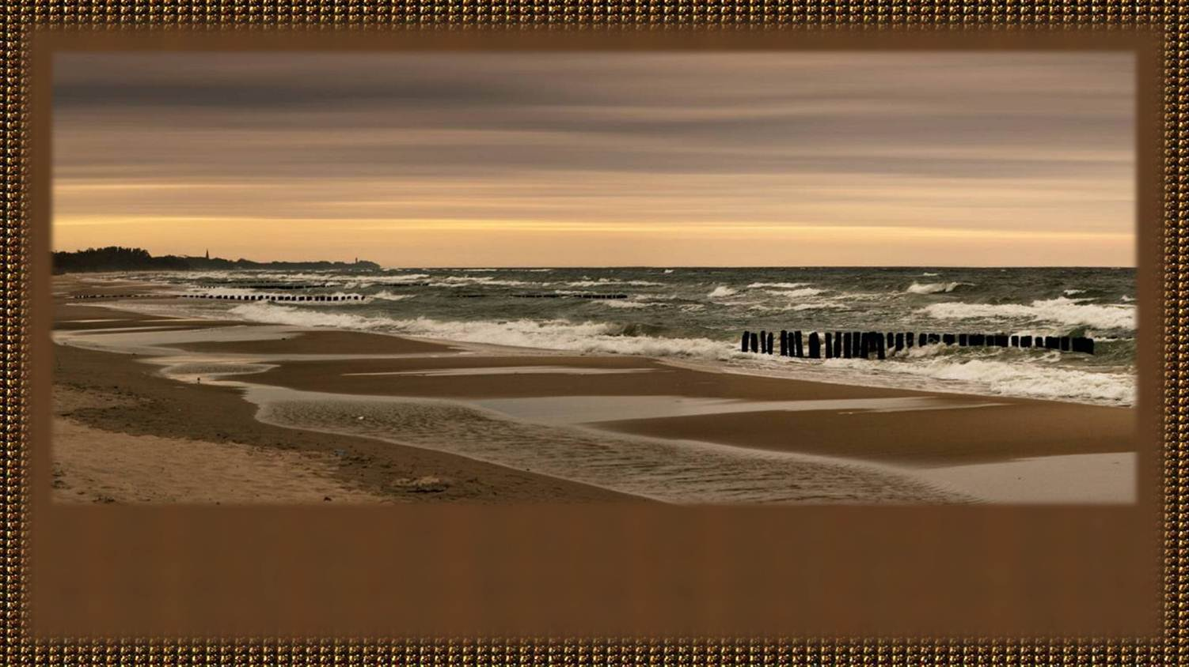
Debo aprender a vencer el egoísmo y a pensar más en los otros como una parte
de mi comunidad; así no sólo sembraría más amor sino que viviría en el amor
de todos mis semejantes.

Slide 13
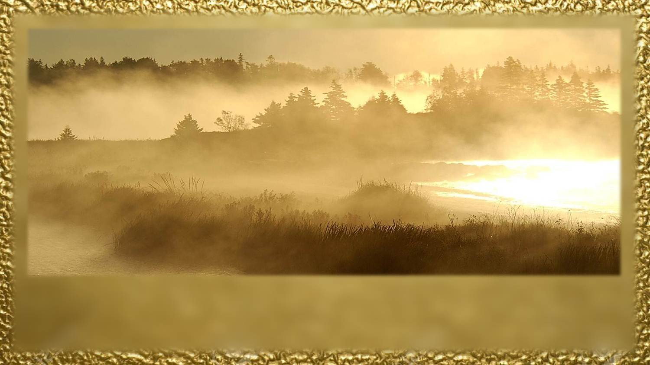
Debo aprender que es más sencillo y fácil que yo cambie para adaptarme al mundo, que pretender que el mundo cambie para adaptarse a mí, así viviré en armonía conmigo mismo y el universo entero.

Slide 14

Debo aprender que cuando algo mejora en mi vida, aunque nadie lo note, es mi aporte para cambiar el mundo y hacerlo más humano.

Slide 15

Debo aprender a ser paciente, a saborear ese momento expectante de la espera, así comprenderé la sabiduría de la paciencia y llegaré a entender que es en el tiempo donde aprendemos a sentir, a amar, a servir, a perdonar y a vivir.

Slide 16

Debo aprender que mi estadía en este mundo es un continuo aprendizaje, así llegaré a aprovechar mejor el tiempo y me convertiré en una mejor persona cada día.
Texto tomado de: energiadesintesis.blogspot.com.co
Música: Ahange armani - Farid Farjad
Realización general:
Rodrigo Valencia Cardona
Medellín-Colombia

Slide 17







¿Te ha gustado?
Puedes ver más entrando
Aquí
Además puedes recibir powerpoints en tu correo electrónico suscribiéndote aquí:

